Slide 1
Hochschul-Verwaltungssoftware
Mustafa Islek

Slide 2
Gliederung
Allgemeine Beschreibung der Projektaufgabe
Architektur
API-Gateway
Authentifizierungs-Service
User Service
Tennant Service
noten-modulverwaltung-service
notenberechnung-service
Kommunikation zwischen den APIs
Demonstration
Fazit

Slide 3
Allgemeine Beschreibung der Projektaufgabe
Studierende eintragen und verwaltet
Noten für einzelne Module erfasst, bearbeitet und validiert so wie Gesamt- und Durchschnittsnoten berechnen
verschiedene Nutzerrollen (z. B. Studierende, Lehrende, Prüfungsamt) mit unterschiedlichen Berechtigungen existieren
optional mehrere Mandanten (z. B. verschiedene Studiengänge oder Fakultäten) unabhängig voneinander arbeiten
Software mit zwei Studiengänge und die damit verbundenen Regelwerke ((Prüfungsordnung (PO)) Nutzen

Slide 4
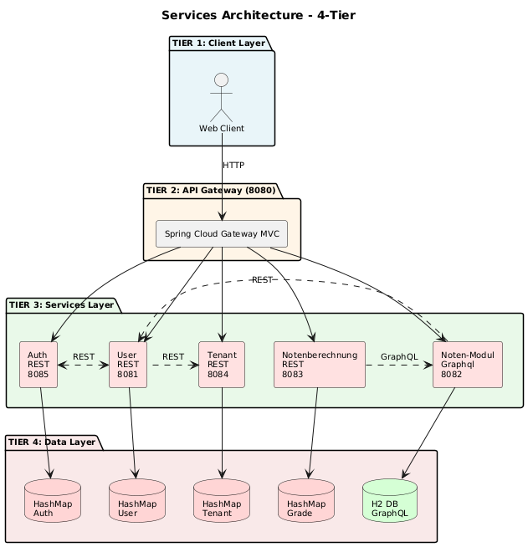

Architektur
Genutzte Frameworks
Spring Boot

Slide 5
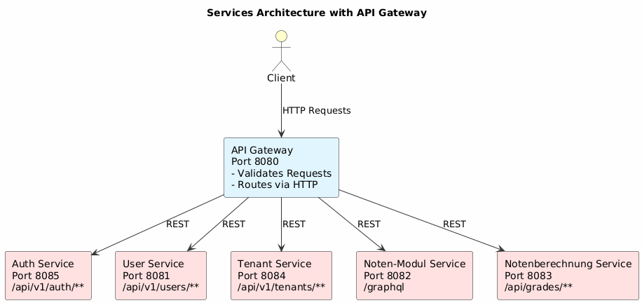
API-Gateway
Aufgaben des Gateways
Routs
Validierung
Transformation
Logging

Slide 6
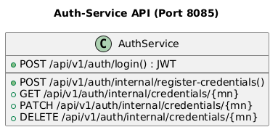
Authentifizierungs-Service
Aufgaben
Verifizierung
Erfassen, Ändern und löschen der credentials
Erstellung der Jwt Token
Architekturstil
REST

Slide 7
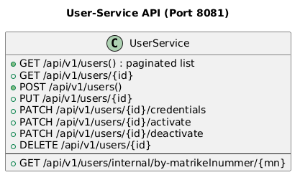
User Service
Aufgabe
Anlegen, Löschen, Updaten oder Einsehen der Daten
Aktiviren oder Deaktivieren von Usern
Rollen Regeln
Admin, Lehrender, Student, Prüfungsamt
Architekturstil
REST

Slide 8
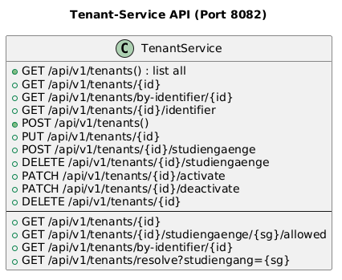
Tennant Service
Aufgaben
Tennants anlegen löschen updaten oder einsehen
Zu den Tennants passende Studiengänge hinzufügen oder Löschen
Aktiviren und Deaktivieren von Tennants
Rolle Regel
Admin
Architekturstil
REST

Slide 9
noten-modulverwaltung-service
Aufgaben
Rolle Regel
Architekturstil
GraphGL

Slide 10
notenberechnung-service
Aufgaben
Rolle Regel
Architekturstil
REST

Slide 11
Kommunikation zwischen den APIs
Client-Implementierung
RestTemplate
WebClient

Slide 12

Demonstration

Slide 13
Fazit

Slide 14
Vielen Dank für die Aufmerksamkeit

Slide 15
Quellen
Icon Spring Boot Icon Spring Boot Get Api Website Built In Angular - Online Store
Postman logo, tech companies, png | PNGWing
https://www.plantuml.com/plantuml/uml/

